Slide 1

VUE技术栈进阶 – day03
黑马程序员深圳校区 前端教研部

Slide 2

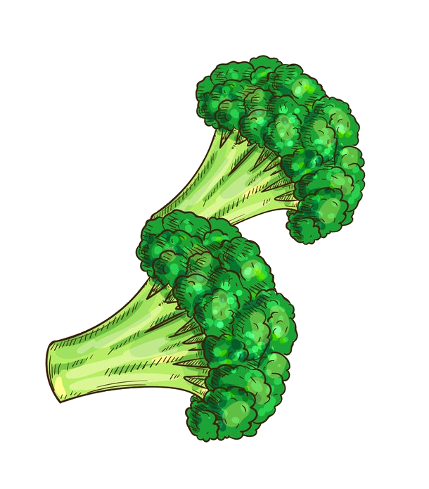
自我介绍
花姐

Slide 3
课程安排
第一天:
ES6、回顾、单文件组件、快速原型开发
第二天:
vue-cli、vue-router、Element-ui
第三天:
播放器
第四天:

Slide 4
课程安排
第三天:
播放器
第四天:

Slide 5
第三天
目
发现音乐
推荐歌单
最新音乐
最新MV
录
Contents

Slide 6
第三天
目
发现音乐
推荐歌单
最新音乐
最新MV
录
Contents

Slide 7
发现音乐
项目已经 创建完毕
布局 已经写好，路由 和 Element-ui 已经整合完毕
项目跑起来（npm run serve）
基础模板在 02-其他资料/播放器布局 中

Slide 8
发现音乐
01. 轮播图
02. 推荐歌单
03. 最新音乐
04. 点击播放
05. 推荐MV

Slide 9

发现音乐 | 轮播图
安装 并导入 axios
在 created 生命周期函数中调用 轮播图 接口
获取到数据并渲染到页面上

Slide 10

发现音乐 | 推荐歌单
axios 已经下载了，直接使用即可
在 created 生命周期函数中调用 推荐歌单 接口
获取到数据并渲染到页面上

Slide 11

发现音乐 | 最新音乐
在 created 生命周期函数中调用 最新音乐 接口
获取到数据并渲染到页面上

Slide 12
发现音乐 | 点击播放
为 播放按钮 绑定 点击 事件
调用 获取 播放歌曲 接口
把获取到的播放地址，通过 $parent 传递给 父组件

Slide 13

发现音乐 | 推荐MV
在 created 生命周期函数中调用 推荐MV 接口
获取到数据并渲染到页面上

Slide 14
第三天
目
发现音乐
推荐歌单
最新音乐
最新MV
录
Contents

Slide 15
第三天
目
发现音乐
推荐歌单
最新音乐
最新MV
录
Contents

Slide 16

推荐歌单
axios 已经下载过，我们只需要导入即可使用

Slide 17
推荐歌单
01. 精品歌单
02. 歌单列表
03. 切换分类
04. 分页效果

Slide 18

推荐歌单 | 精品歌单
在 created 调用 推荐歌单 接口
获取到数据之后 渲染到页面上

Slide 19

推荐歌单 | 歌单列表
在 created 调用 歌单列表 接口
获取到数据之后 渲染到页面上
播放量的信息，需要处理一下，如果 超过了 10万 就显示 xx万

Slide 20
推荐歌单 | 分类切换
点击分类时，高亮 当前分类
顶部数据切换，底部数据切换
在数据改变的时候要执行逻辑，可以使用侦听器 watch 来实现

Slide 21
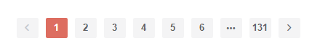
推荐歌单 | 数据分页
歌单列表获取到之后，设置 总条数 给 分页组件
为分页组件绑定 页码 和 页容量 ，以便进行联动,在调用接口时，一起传递
切换分类时，获取 第一页 的数据
分页组件 页码切换 时，获取对应页的数据

Slide 22
第三天
目
发现音乐
推荐歌单
最新音乐
最新MV
录
Contents

Slide 23
第三天
目
发现音乐
推荐歌单
最新音乐
最新MV
录
Contents

Slide 24
最新音乐
axios 已经下载过，我们只需要导入即可使用

Slide 25
最新音乐
01. 歌曲列表
02. 分类切换
03. 点击播放

Slide 26
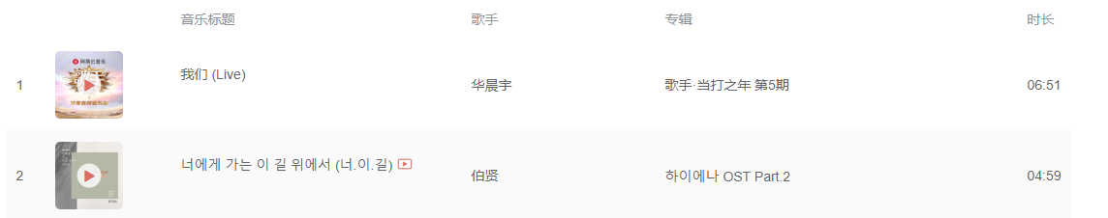
最新音乐 | 歌曲列表
在 created 调用 最新音乐 接口
获取到数据之后 渲染到页面上
歌曲的时间默认的是毫秒数，我们需要处理一下，变成 分秒 的形式

Slide 27
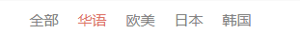
最新音乐 | 分类切换
点击分类时，高亮 当前分类
顶部数据切换，底部数据切换
在数据改变的时候要执行逻辑，可以使用侦听器 watch 来实现

Slide 28
最新音乐 | 点击播放
为 播放按钮 绑定点击事件
调用 获取 播放歌曲 接口
把获取到的播放地址，通过 $parent 传递给 父组件

Slide 29
第三天
目
发现音乐
推荐歌单
最新音乐
最新MV
录
Contents

Slide 30
第三天
目
发现音乐
推荐歌单
最新音乐
最新MV
录
Contents

Slide 31
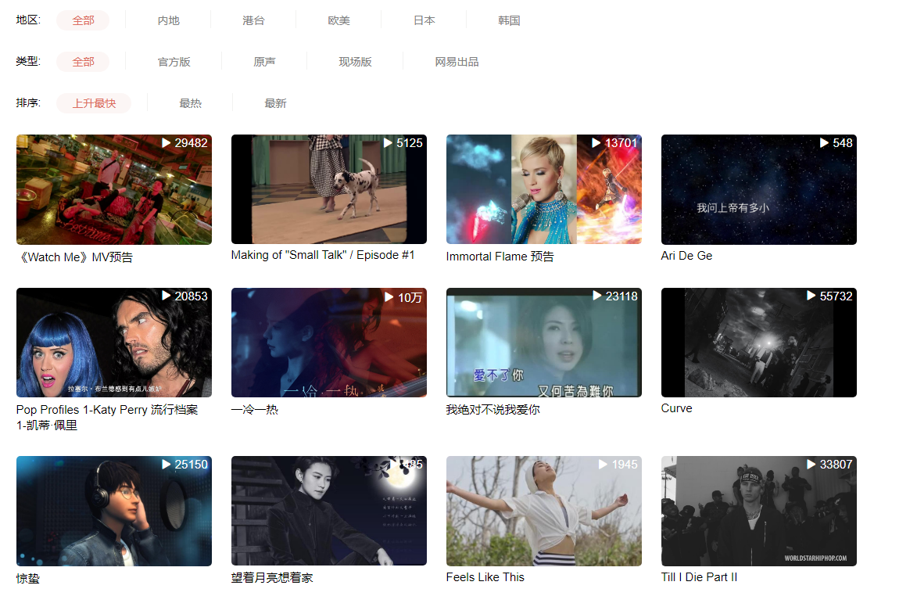
最新MV
axios 已经下载过，我们只需要导入即可使用

Slide 32
最新MV
01. MV列表
02. 分类切换
03. 数据分页

Slide 33
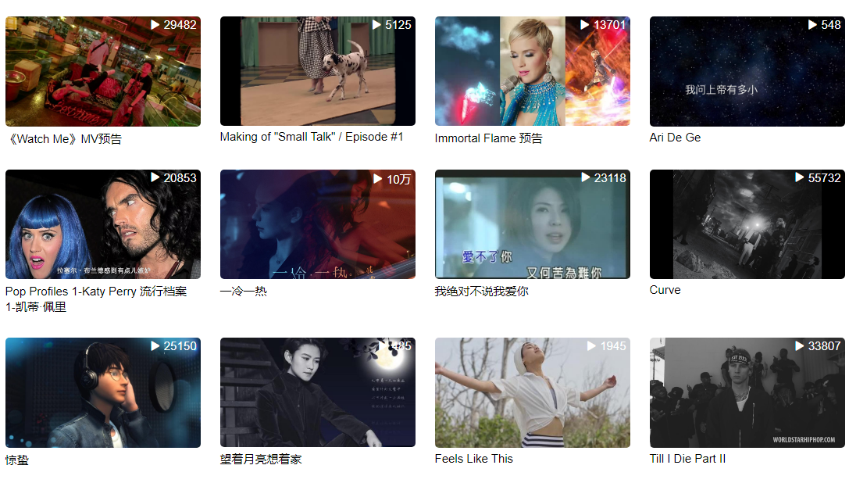
最新MV | MV列表
在 created 调用 全部MV 接口
获取到数据之后 渲染到页面上，先不考虑分类，和分页
播放量的信息，需要处理一下，如果 超过了 10万 就显示 xx万

Slide 34
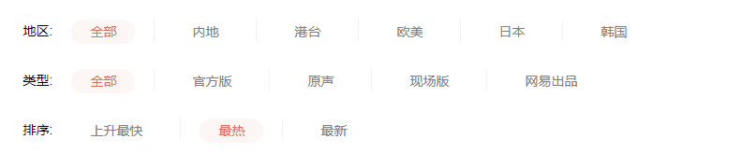
最新MV | 分类切换
点击分类时，高亮 当前分类
顶部数据切换，底部数据切换
在数据改变的时候要执行逻辑，可以使用侦听器 watch 来实现,多写几个分类即可

Slide 35
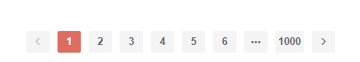
最新MV | 数据分页
MV数据 获取到之后，设置 总条数 给 分页组件
为分页组件绑定 页码 和 页容量 ，以便进行联动,在调用接口时，一起传递
切换分类时，获取 第一页 的数据
分页组件 页码切换 时，获取对应页的数据

Slide 36
Thank You

Slide 37
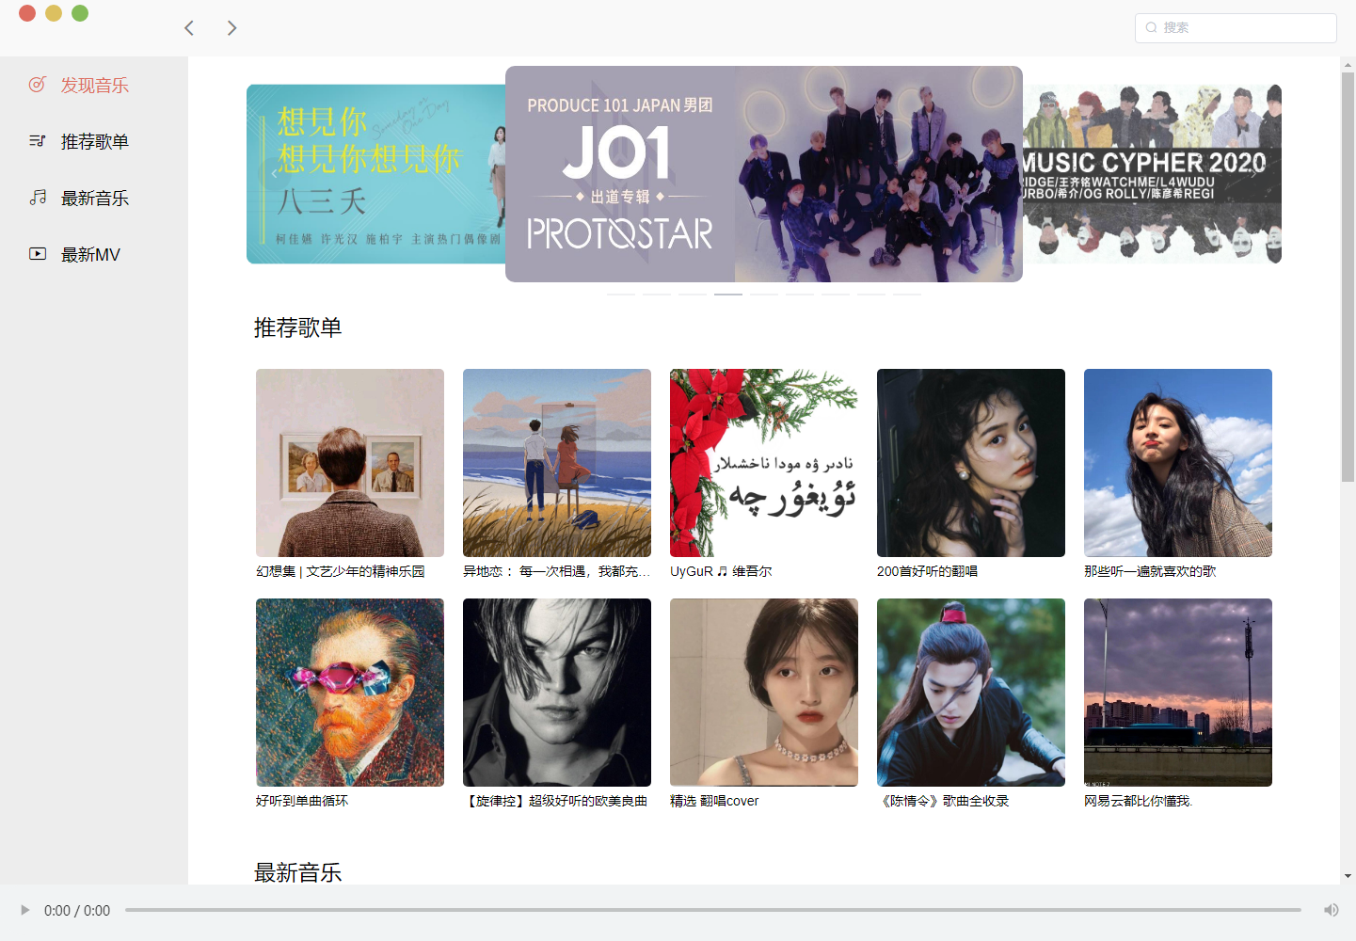
第四天

Slide 38
明天见

